Slide 1

Ligações Química e Geometria Molecular
Prof° MSc. Flávio Olimpio Sanches Neto

Slide 2
Nas últimas aulas…
Introdução aos tipos de ligações químicas;
Ligação Iônica;
Ligação Covalente;
Geometria Molecular;

Slide 3
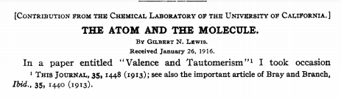
Ligação covalente
Gilbert Newton Lewis (1916)
Dois átomos com tendências parecidas de ganhar elétrons se mantêm ligados pelo compartilhamento de um par de elétrons, de modo que cada átomo complete seu grupo de oito elétrons na camada mais externa.

Slide 4
Ligação covalente
Basicamente, são usados dois métodos aproximados para descrever a ligação química covalente:
Teoria de Ligação de Valência;
Teoria do Orbital Molecular.

Slide 5
Ligação covalente
Qualquer que seja a teoria que vamos utilizar para descrever a ligação covalente, é preciso conhecer previamente a geometria dessa molécula.
O principal fator que determina a estabilidade de um sistema químico é o princípio de mínima energia;
Isso implica, que se uma dada molécula pode ter várias geometrias, ela optará pela geometria à qual corresponde a energia mínima.

Slide 6
Geometria molecular
É o arranjo tridimensional dos átomos numa molécula, que é determinado pela orientação relativa das suas ligações covalentes. Esta estrutura é mantida quer a substância seja sólida, líquida ou gasosa.
É um parâmetro fundamental para a previsão da polaridade da molécula;
Permite inferir sobre o tipo e intensidade das interações intermoleculares e como tal prever as propriedades físicas e químicas dos compostos.

Slide 7
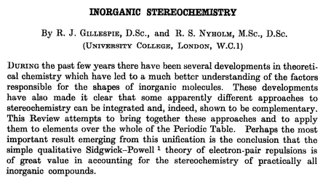
Geometria molecular
Valence-Shell Electron-Pair Repulsion (VSEPR) Theory
Teoria da repulsão eletrônica dos pares de elétrons da camada de valência

Slide 8
Geometria molecular
Depende:
Disposição espacial dos núcleos dos átomos;
Repulsão dos pares eletrônicos das ligações ou pares livres nos átomos.
Prediz a geometria de uma molécula com base:
i) Na natureza eletrostática; ii) Na natureza quântica

Slide 9
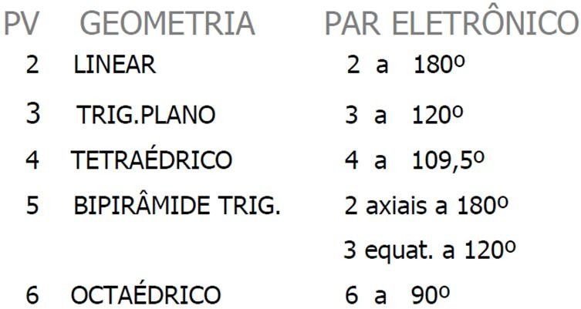
Previsão da geometria molecular
Repulsão por pares de elétrons de valência RPEV

Slide 10
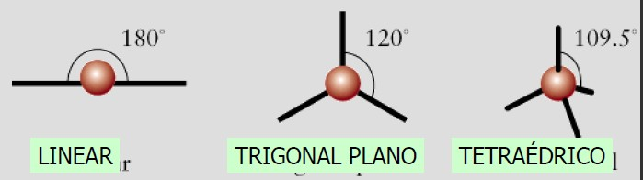
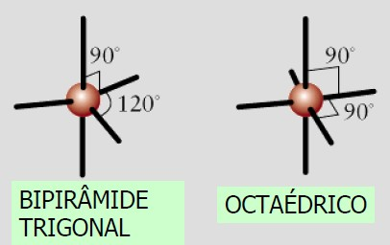
Geometria molecular

Slide 11
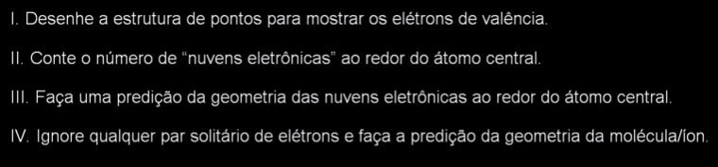

Slide 12

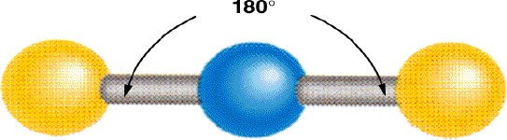
Geometria molecular
1) Molécula formada por 2 átomos:
- Geometria linear.
Ex: HBr, HCl, H₂, N₂ ,O₂.
2) Molécula formada por 3 átomos:
a) Geometria linear - Se o átomo central não apresentar par de elétrons livre.
Ex: CO₂,CS₂, N₂O, HCN.

Slide 13
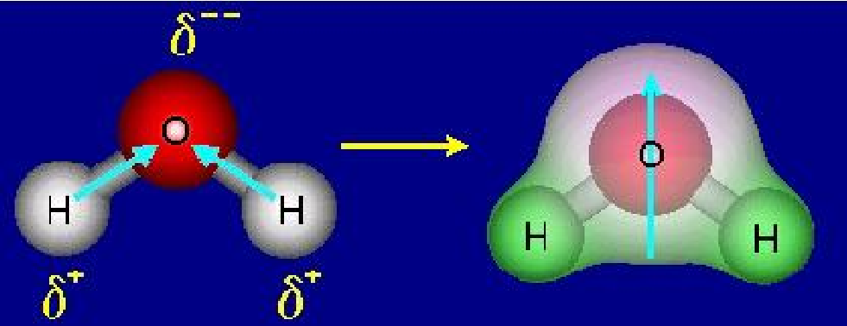
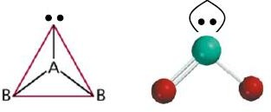
Geometria molecular
b) Geometria angular. Se o átomo central possuir par de elétrons emparelhados disponíveis.
Ex: H₂O (ângulo de 104,5º).
Ex: H₂S; SO₂; NOCl

Slide 14
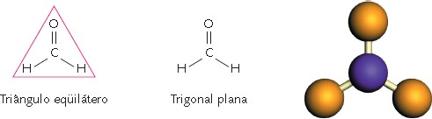
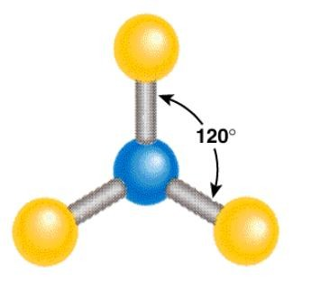
Geometria molecular
3) Molécula formada por 4 átomos
a) Trigonal plana: Átomo central não
possuir
elétrons livres. SO₃; CH₂O; COCl₂; NO₂Cl.

Slide 15
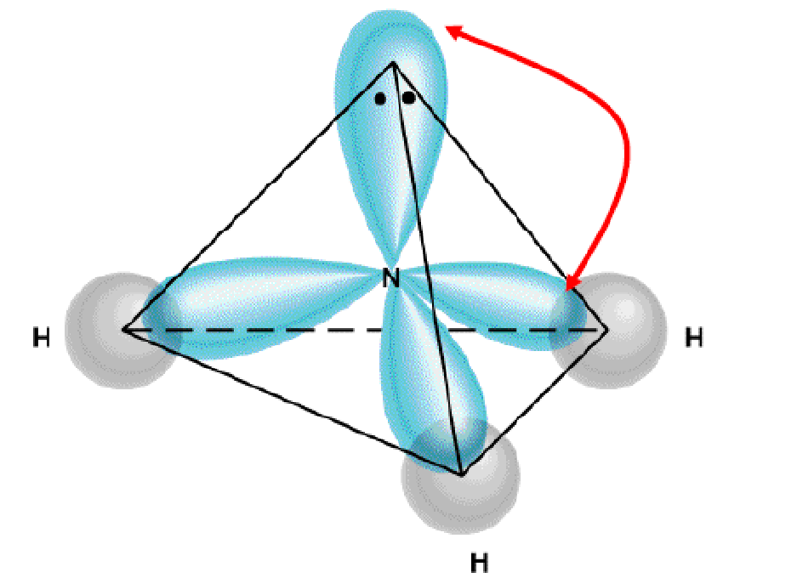
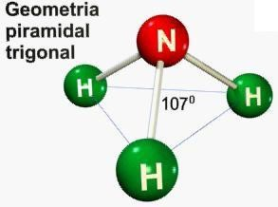
Geometria molecular
b) Piramidal ou pirâmide trigonal: Átomo central possuir elétrons livres. Ex: NH₃; NCl₃; Pl₃; SOCl₂.
Ângulo: 107⁰.

Slide 16
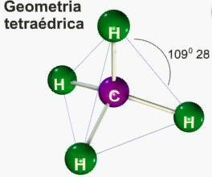
Geometria molecular
4) Molécula formada por 5 átomos
Geometria tetraédrica independente dos átomos envolvidos. Ex: CH₄; CHCl₃; SiCl₄; POCl₃.

Slide 17
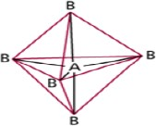
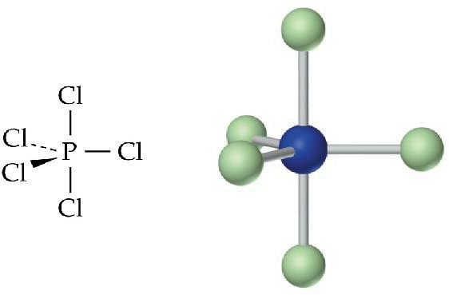
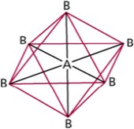
Geometria molecular
5) Molécula formada por 6 átomos: Bipirâmide trigonal ou
bipirâmide triangular. PCl₅; PI₅.
6) Molécula formada por 7 átomos: Octaédrica. Ex: SF₆.

Slide 18
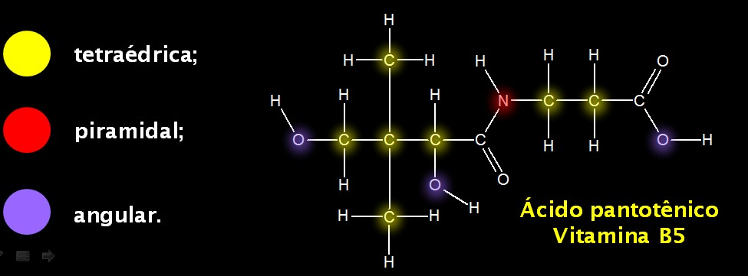
Geometria Macromolécula

Slide 19
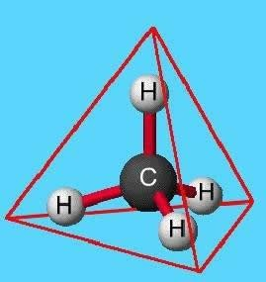
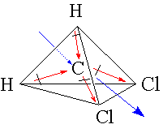
Geometria e polaridade das moléculas
Metano CH₄:
estrutura tetraédrica;
molécula apolar.
Dicloro metano CH₂Cl₂:
estrutura tetraédrica;
molécula polar.

Slide 20
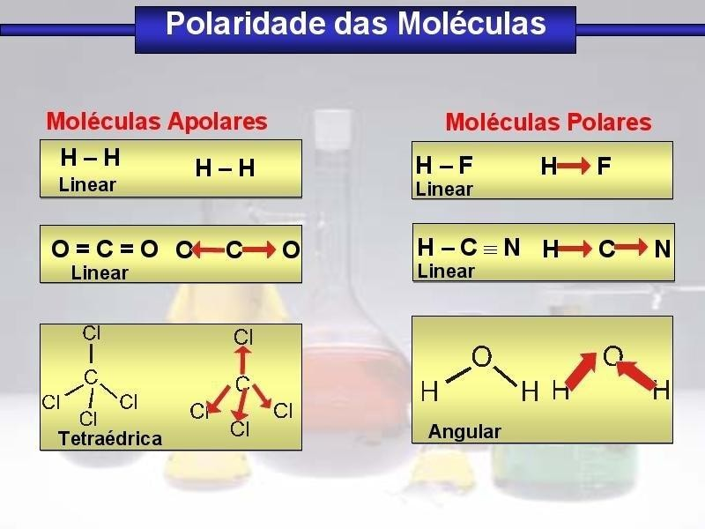

Slide 21
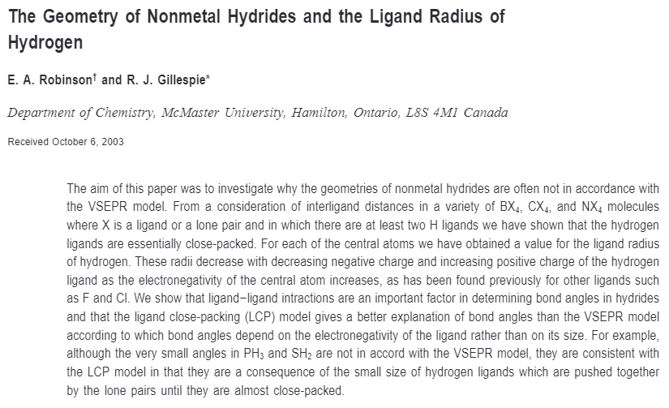
Limitações e Excessões
Há uma série de exceções aparentes ao modelo VSEPR, a maioria das quais pode ser classificada devido às interações ligante-ligante.
LCP se concentra em repulsões entre átomos ligantes;
O modelo LCP assume que os ligantes se "compactam" o mais próximo possível em torno de um átomo central.
Para um conjunto específico de ligantes em torno de um átomo central específico, as distâncias ligante-ligante são constantes.
Ligand Close-Packing (LCP)

Slide 22
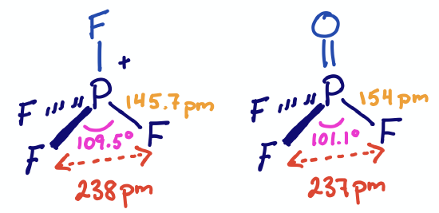
Limitações e Excessões
Há uma série de exceções aparentes ao modelo VSEPR, a maioria das quais pode ser classificada devido às interações ligante-ligante

Slide 23
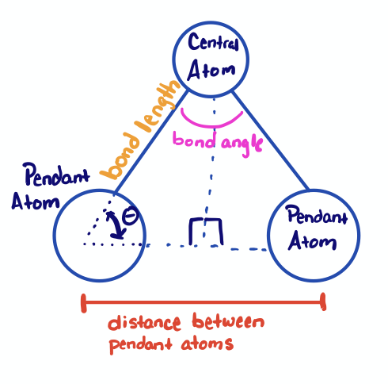
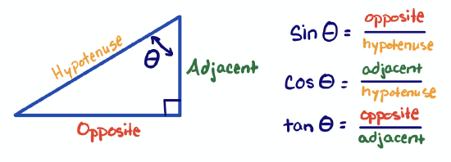
é razoável substituir a regra de eletronegatividade do modelo VSEPR original pela regra de que os ângulos de ligação aumentam com o tamanho do ligante.
o modelo LCP adiciona um aspecto semiquantitativo ao modelo VSEPR

Slide 24
